Slide 1
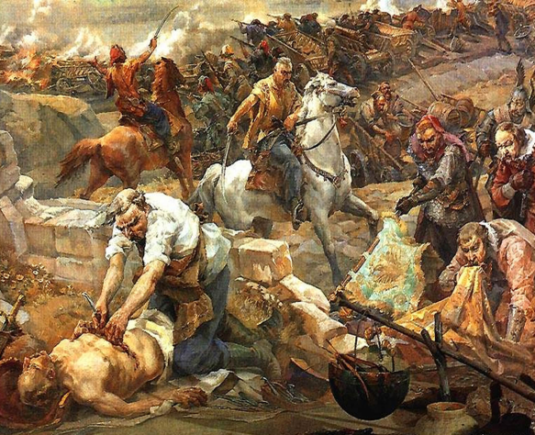
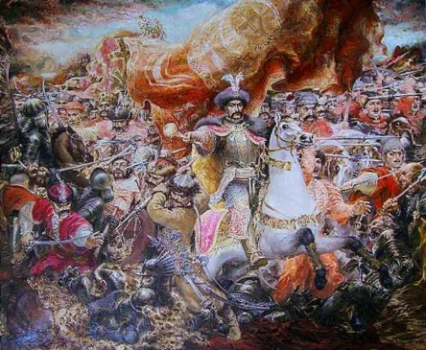
Важливість знань про історичне минуле нашого народу ( за повістю З. Мензатюк «Таємниці козацької шаблі» )
Підготувала
вчитель української мови
та літератури
Пархоменко Галина
Анатоліївна

Slide 2
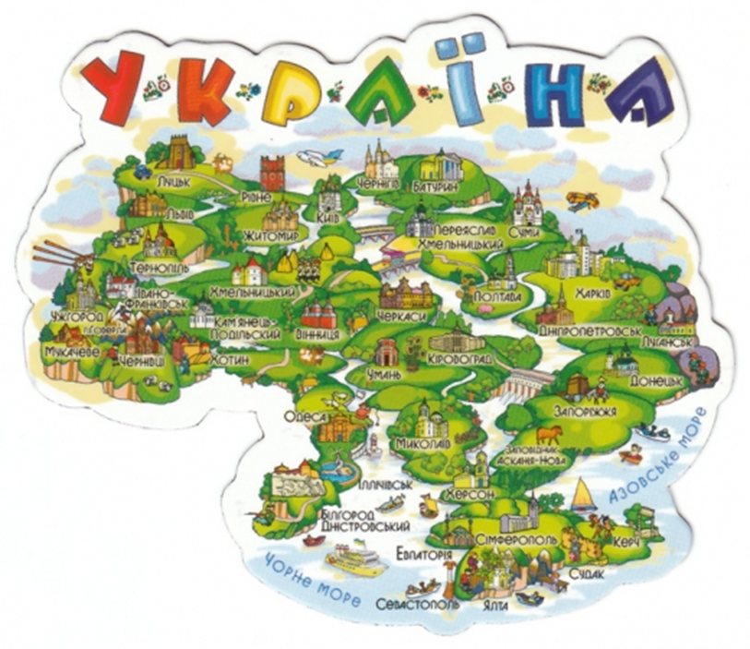
Випереджувальне завдання
Складіть маршрут родини Руснаків історичними місцями України в пошуках реліквії( козацької шаблі)

Slide 3
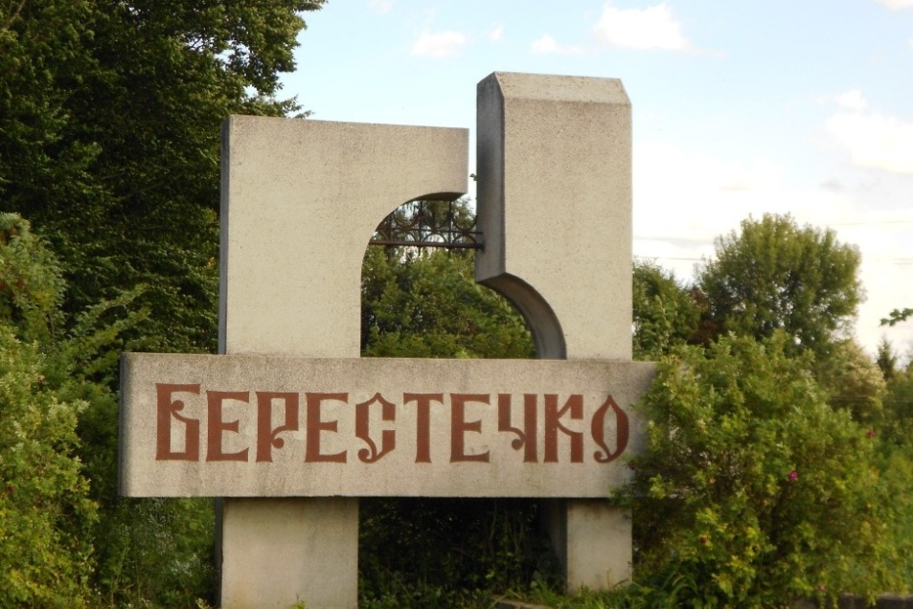
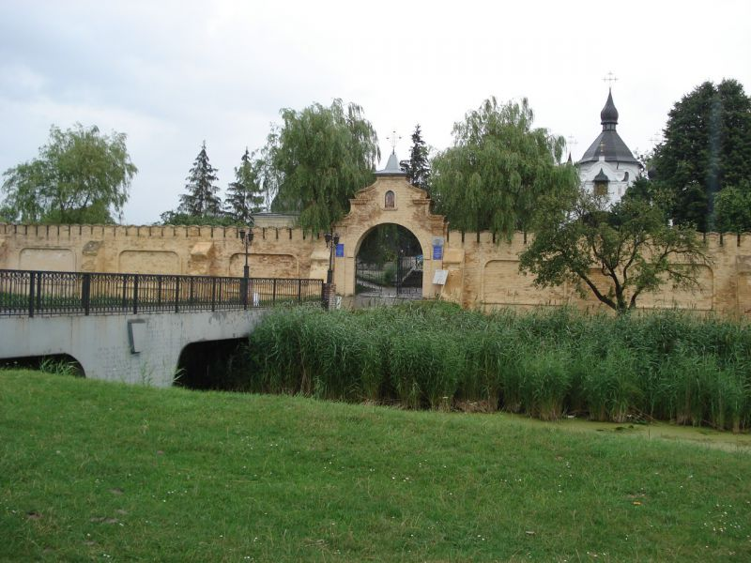
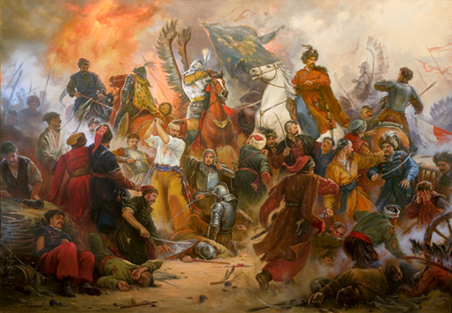
Берестечко – село в Україні ( Демидівський район Рівненська обл.)
Увійшло в історію України як місце безмежної хоробрості та слави запорізького козацтва.
На місці Берестецької битви створено музей-заповідник «Козацькі Могили».

Slide 4
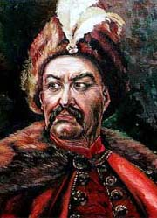
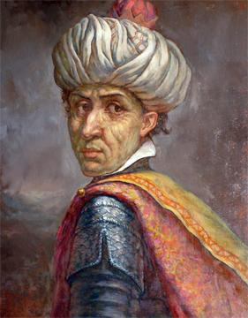
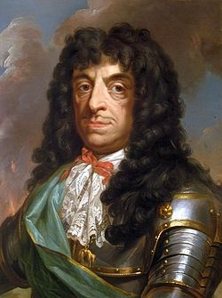
Би́тва під Бересте́чком (18 червня — 30 червня 1651) — найбільший бій Хмельниччини, який відбувся біля містечка Берестечко між Військом Запорозьким під командуванням Богдана Хмельницького і союзним йому кримсько-єдисанським татарським військом Ісляма III Ґерая з одного боку, та армією Речі Посполитої під командуванням Яна ІІ Казимира з іншого.

Slide 5
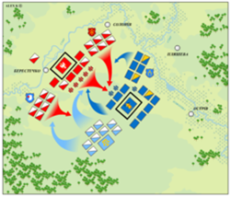
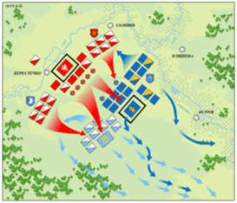
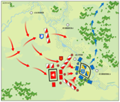
Початкова фаза битви.
Наступ поляків та втеча з поля бою татар, які прихопили із собою Б.Хмельницького.
Битва закінчилась перемогою Речі Посполитої, однак козацька армія не була розгромлена.
Завершення битви увійшло в історію. 300 козаків в оточенні загинули, прихопивши вдесятеро більше поляків.

Slide 6
Легендарним став епізод, записаний Освєнцімом, та популяризований Пасторієм, а новішими часами, з його слів, Костомаровим:
«Одна ватага козацька, зложена з двох або трьох сот козаків, — оповідає Освєнцім, — зробивши засіку на однім острівці, ставила мужній опір так відважно, що Потоцкий велів їм обіцяти життя, коли піддадуться. Але вони не схотіли того прийняти. На знак повного відречення викинули з чересів своїх гроші у воду, і так сильно почали відбиватися від наших, що кінець кінцем піхота мусила на них гуртом наступати. А хоч розірвала (їх укріпленнє) і розігнала з острову (з великими власними втратами, як видко з дальше поданої замітки) — але вони уступилися на болота, не хотячи піддатись, так що там їх кожного доводилось добивати. А оден з них, добившися до човна, на очах короля і всього війська дав докази мужності не хлопської! Кілька годин відбивався він з того човна косою, зовсім не зважаючи на стрільбу — котра чи то припадком його не трапляла — чи такий твердий був, що кулі його не брали. Аж оден Мазур з Ціхановецького повіту, розібравшися на голо і по шию бредучи, насамперед косою вдарив, а потім оден салдат пробив посередині пікою або списом і добив його таким чином — на велику потіху і вдоволеннє короля, що довго дивився на сю траґедію»
Робота з документом

Slide 7
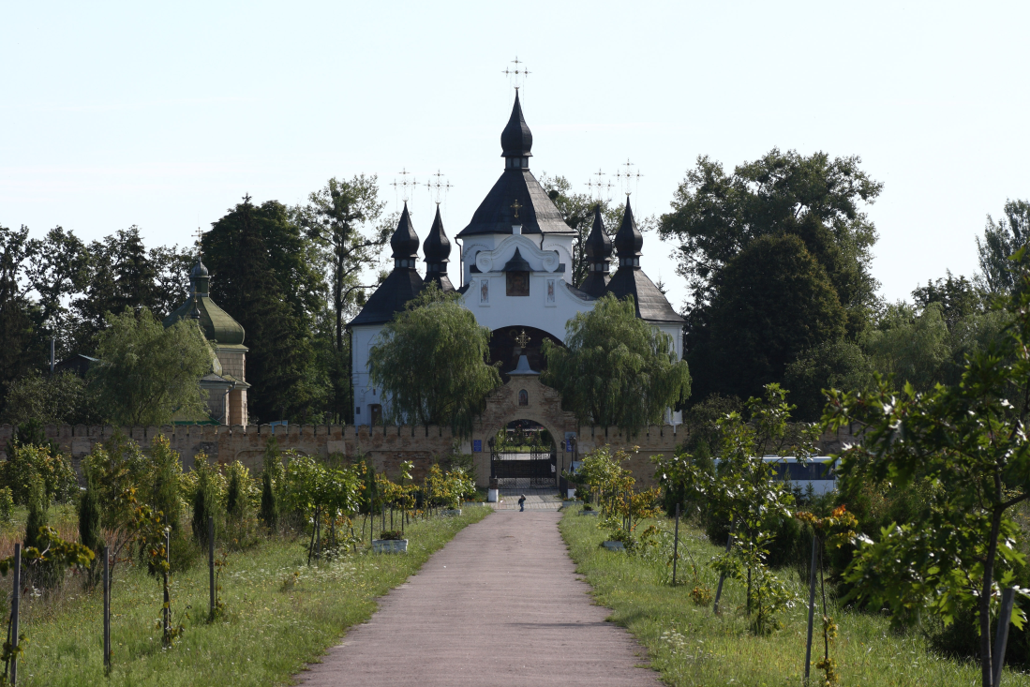
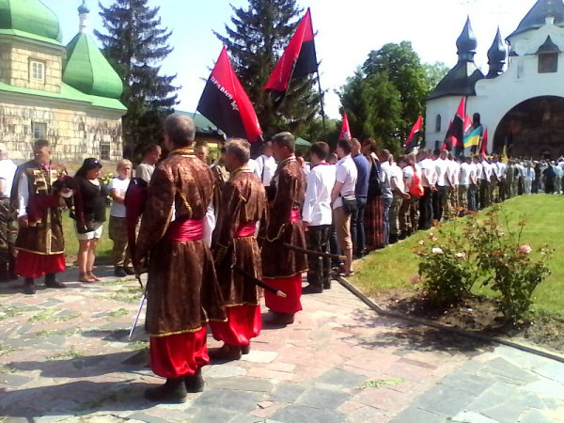
У пам’ять про минулі події в 1914р. тут побудовано Георгіївський собор, в підземеллях якого покояться останки загиблих запорожців.
В Берестечку щороку проходить з'їзд українського козацтва, богослужіння, мітинг, святковий концерт і ретроспектива бою.
Святкування річниці легендарної битви.

Slide 8
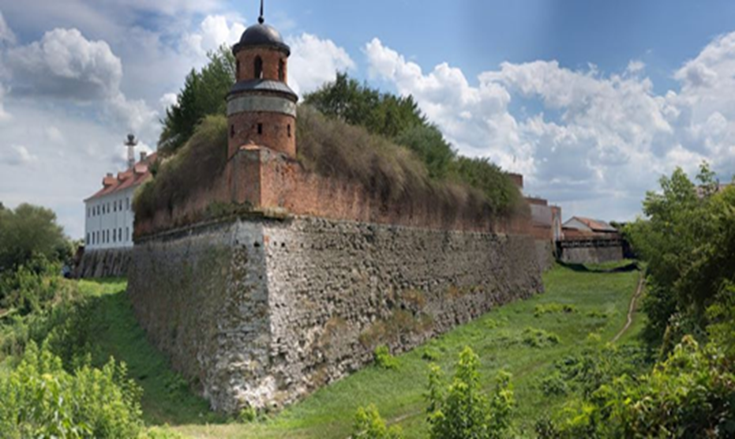
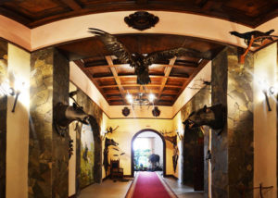
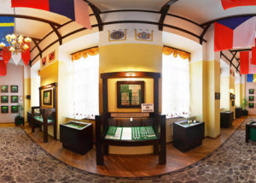
Дубенський замок – м.Дубно, Рівненська обл.
Розташований на одному з мисів річки Іква. Звів його князь Костянтин Острозький у 1492р.
Впродовж кількох століть цей замок жодного разу не було захоплено.

Slide 9
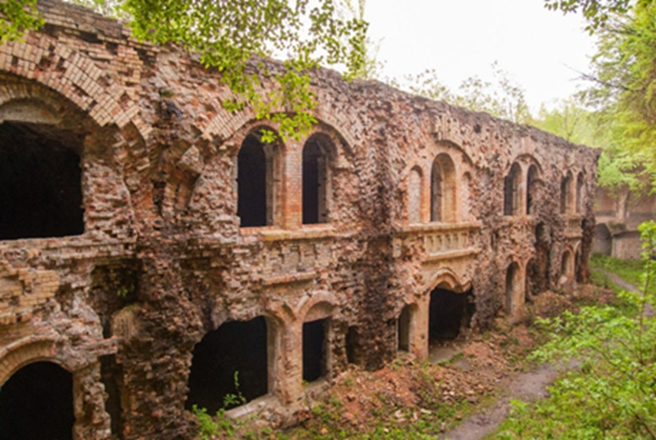
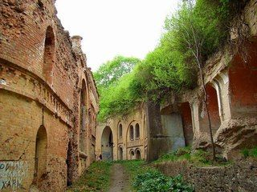
Тараканівський форт (Дубенський форт) - оборонна споруда, архітектурна памятка ХІХ ст. Розташований неподалік с. Тараканів (Рівненська обл.)
Форт має кілька рівнів – два наземні, а решта – підземні. В центрі форма є казарма, до якої ведуть 4 підземні ходи, та церква, що зберігає дух старовини.
Сьогодні від фортеці залишилися одні руїни.

Slide 10
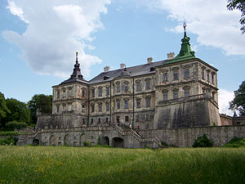
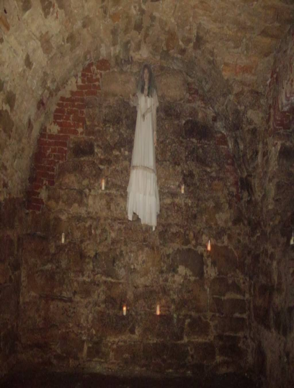
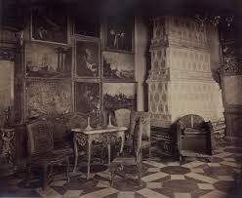
Підгоре́цький за́мок (або Палац у Підгірцях) — пам'ятка архітектури епохи пізнього Ренесансу і бароко. Розташований у селі Підгірці Бродівського району Львівської області.
Замок було збудовано протягом 1635–1640 років під керівництвом архітектора Андреа дель Аква за вказівкою коронного гетьмана Станіслава Конєцпольського. Підгорецький замок є одним із найкращих в Європі зразків поєднання ренесансного палацу з бастіонними укріпленнями.

Slide 11
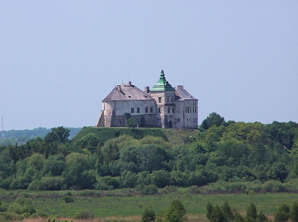
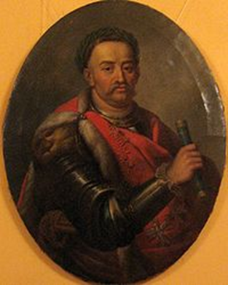
Олеський замок — пам'ятка архітектури та історії XIII–XVIII століть, розташований у смт Олесько, Буського району Львівської області. Один із найдавніших в Україні замків, імовірно, побудований одним із синів галицько-волинського князя Юрія Львовича на плато пагорба, який височить серед заплави р. Ліберція.
Під час Визвольної війни українського народу під проводом Богдана Хмельницького селянсько-козацькі загони в 1648 році звільняють Олесько. Феодали тікають.
Ян Собеський, польський король,
власник замку.

Slide 12
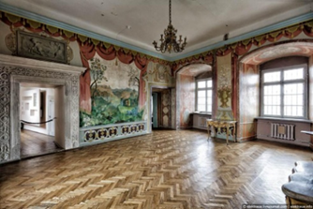
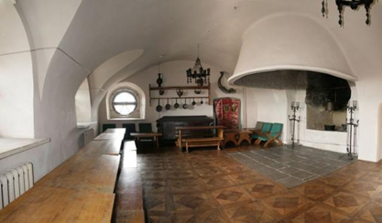
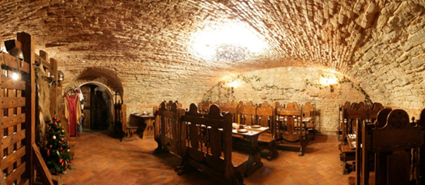
Зі стану руїни замок вивела ґрунтовна реставрація і створення музею. В 1989 році отримав статус музею –заповідника.

Slide 13
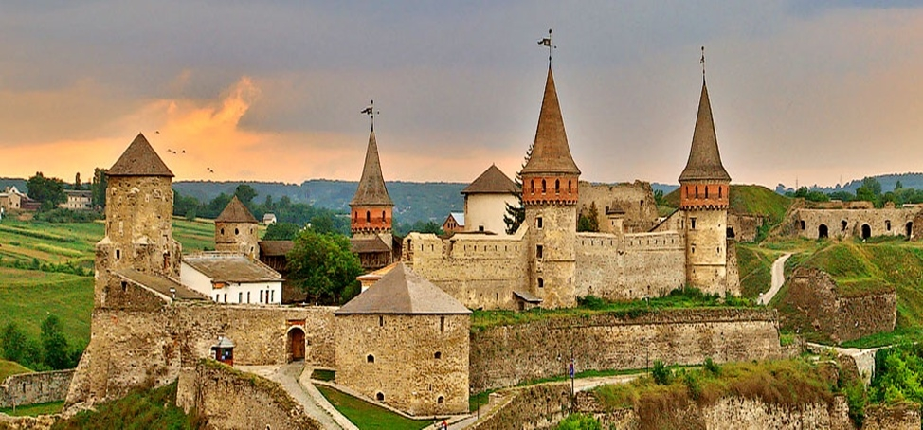
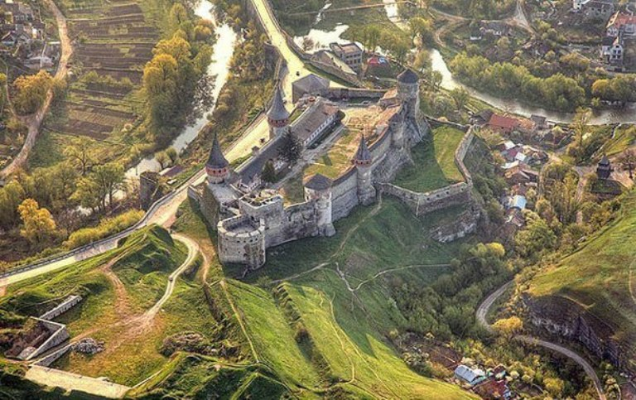
Кам’янецьк – Подільська фортеця (Хмельницька обл.)
Є складовою частиною Національного історико-архитектурного заповідника «Кам’янець», що належить до «Семи чудес України».
Перші згадки про фортецю датовані ХІІст.
До її складу входить 11 веж, кожна з яких має свою назву та історію.

Slide 14
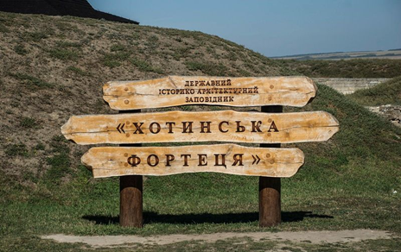
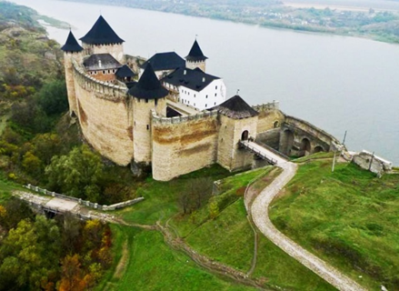
Хотинська фортеця — фортеця XIII–XVIII століть у місті Хотині на Дністрі, що у Чернівецькій області, Україна. Сьогодні «Хотинська фортеця» є Державним історико-архітектурним заповідником, одним з семи чудес України.
Тут полюбляють проводити свята козацької звитяги і знімати фільми.

Slide 15
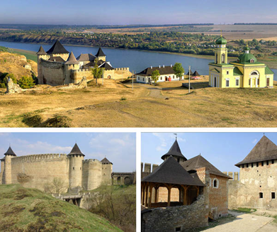
Загадка з твору : « Не горіх, а тверде; не панни, а в узорах жупани; стрілець їх сватав та й голову склав»

Slide 16
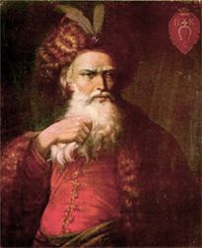
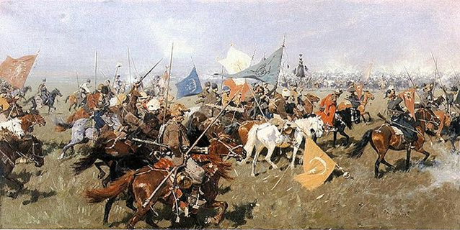
Війна султанської Османської імперії проти Речі Посполитої, яка завершилася 4-тижневою битвою об'єднаних сил українського козацького і польського шляхетського військ проти османсько-татарських загарбників під Хотином (звідси її назва) і поразкою османів.
Петро Конашевич - Сагайдачний

Slide 17
Маршрут родини Руснаків в пошуках старовинної реліквії

Slide 18
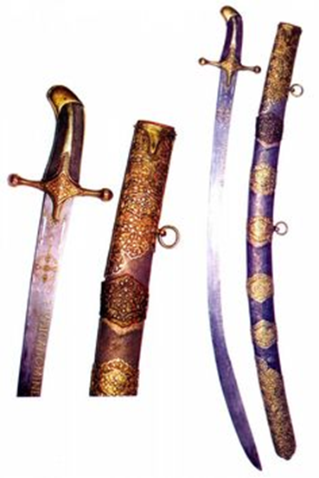
Із твору :
«В сутінках сяйнула гартована сталь. Це була справжня козацька шабля, схожа на місяць - молодик. У волинському торфі вона напрочуд добре збереглася. Руків’я мала просте, без золота й діамантів… Усі дивилися на шаблю, як заворожені…»

